Slide 1
14
Instituto de Líderes Cristianos
Administración Básica para Ministerios Cristianos
Gabriela Tijerina-Pike, Ph.D.

Slide 2
U. 5 Planeación II L. 2 Políticas
Instituto de Líderes Cristianos
Administración Básica para Ministerios Cristianos
Gabriela Tijerina-Pike, Ph.D.

Slide 3
PLANEACIÓN
Visión
¿Qué hago que Dios quiere que haga?
Misión
¿Por qué hago lo que hago?
Metas
¿Qué necesita suceder para lograr la Visión mediante la Misión?
Objetivos
¿Qué se necesita hacer para que suceda la Meta?
Estrategias
¿Qué hay disponible para alcanzar los Objetivos?
Presupuesto
¿Cómo se distribuyen los recursos financieros en cada Estrategia?
Políticas
¿Cuál es la base para tomar decisiones?
Instituto de Líderes Cristianos
Administración Básica para Ministerios Cristianos
Gabriela Tijerina-Pike, Ph.D.

Slide 4
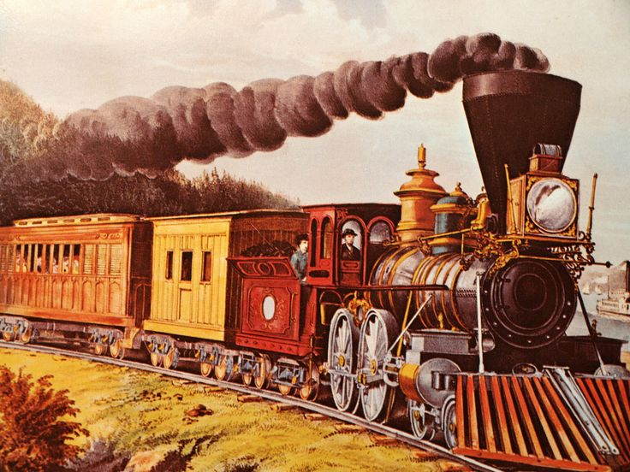
iglesia
Ministerio
IGLESIA
Número
Entendimiento

Slide 5
PLANEACIÓN
Políticas
¿Cuál es la base
para la toma de decisiones?
Instituto de Líderes Cristianos
Administración Básica para Ministerios Cristianos
Gabriela Tijerina-Pike, Ph.D.

Slide 6
Políticas
Declaraciones explícitas por escrito
que dictan la toma de decisiones para la acción.
Instituto de Líderes Cristianos
Administración Básica para Ministerios Cristianos
Gabriela Tijerina-Pike, Ph.D.

Slide 7
Políticas
El Decálogo
Diez Mandamientos
Analogía
Comparación
Instituto de Líderes Cristianos
Administración Básica para Ministerios Cristianos
Gabriela Tijerina-Pike, Ph.D.

Slide 8
Políticas
/ Normas / Reglamentos
E S C R I T A S
Instituto de Líderes Cristianos
Administración Básica para Ministerios Cristianos
Gabriela Tijerina-Pike, Ph.D.

Slide 9
Políticas
Ética
Decisiones
Instituto de Líderes Cristianos
Administración Básica para Ministerios Cristianos
Gabriela Tijerina-Pike, Ph.D.

Slide 10
Políticas
Decisiones
Anticipadas
Contingencias
Instituto de Líderes Cristianos
Administración Básica para Ministerios Cristianos
Gabriela Tijerina-Pike, Ph.D.

Slide 11
Plan para conseguir lo que se necesita
Visión: Adorar a Jesucristo en Espíritu y en Verdad
Misión: Proveer adoración con música contemporánea y con contenido bíblico
Metas:
Tener un estudio bíblico en todo el libro de los Salmos con todo el grupo de alabanza para el mes de XXX
Descartar los cantos que no tengan contenido bíblico para el mes de XX
Adaptar 30 himnos de la Iglesia con arreglos contemporáneos
Pedir aprobación a la junta de ancianos de cada canto nuevo
Ejemplo
Instituto de Líderes Cristianos
Administración Básica para Ministerios Cristianos
Gabriela Tijerina-Pike, Ph.D.

Slide 12
Plan para conseguir lo que se necesita
Políticas:
1. Integrantes del Grupo de Alabanza
a. Requisitos de Ingreso
Llenar solicitud
Autorización del grupo de Ancianos
Tres meses de prueba
Leer solfeo
b. Requisitos de Permanencia
Cuidar los instrumentos
Asistencia 95% ensayos
Asistencia 98% servicios
Autorización del grupo de Ancianos cada 6 meses
Vida ejemplar
Vestimenta
Relaciones Familiares…
Ejemplo
Instituto de Líderes Cristianos
Administración Básica para Ministerios Cristianos
Gabriela Tijerina-Pike, Ph.D.

Slide 13
Plan para conseguir lo que se necesita
Políticas:
2. Servicios Dominicales
3. Eventos Especiales
4. Cuidado de los Instrumentos
5. Prioridad al Ministerio
6. Selección de Música
7. Ensayos Regulares
8. Ensayos Especiales
9. Faltas y Ausencias
Ejemplo
Instituto de Líderes Cristianos
Administración Básica para Ministerios Cristianos
Gabriela Tijerina-Pike, Ph.D.

Slide 14
Plan para conseguir lo que se necesita
Visión: Hacer discípulos de Cristo en mi barrio
Misión: Tener un estudio del Evangelio de Juan cada verano
Metas:
Discipular mínimo 10 personas de mi barrio durante el siguiente verano
Preparar mínimo 10 personas que se bauticen para el final del verano
Preparar a dos personas para que inicien sus grupos de discipulado el siguiente verano
Objetivos:
Invitar a 30 familias a los estudios bíblicos los miércoles a las 7 pm
Estudiar el material para los estudios bíblicos para 10 semanas
Invitar a 2 hermanos a ser colaboradores
Estrategias:
Orar durante la primavera
Conseguir el material para estudiar
Preparar las invitaciones para familias y colaboradores
Conseguir 20 sillas
Ejemplo
Instituto de Líderes Cristianos
Administración Básica para Ministerios Cristianos
Gabriela Tijerina-Pike, Ph.D.

Slide 15
Plan para conseguir lo que se necesita
Presupuesto:
Destinar 5% de mis ingresos personales para los refrigerios semanales
Destinar $100 de mis ahorros personales para las invitaciones y material de estudio
Políticas:
Colaboradores
Los colaboradores deben ser bautizados
Los colaboradores deben reunirse a orar durante la primavera
Los colaboradores deben tener testimonio ejemplar
No se permite otro hermano de la iglesia en el estudio, a menos de que sea colaborador..
2. Suspensión Extraordinaria
Se reorganiza el material de estudio uniendo dos sesiones
Orden
a. Se comienza a las 7:05 pm, se apagan los celulares
b. Orar al inicio y al final de la sesión
No se pide ofrenda
No se come mientras se estudia
El refrigerio es después del estudio bíblico
Ejemplo
Instituto de Líderes Cristianos
Administración Básica para Ministerios Cristianos
Gabriela Tijerina-Pike, Ph.D.

Slide 16
Políticas:
4. Asistentes
El estudio es sólo para varones mayores de 18 años
Después de 2 semanas no se aceptan nuevos asistentes
5. Sesiones individuales
a. Las sesiones individuales para consejería pueden programarse para después del estudio bíblico
6. Asistencia a la iglesia
No se invita a la iglesia durante las sesiones del verano
7. Al final del verano se organiza un Día de Campo
Todos pueden cooperar
Normas de decoro: bebidas, música y vestimenta
Plan para conseguir lo que se necesita
Ejemplo
Instituto de Líderes Cristianos
Administración Básica para Ministerios Cristianos
Gabriela Tijerina-Pike, Ph.D.

Slide 17
Tarea No. 14
Escribir 10 Políticas de mi ministerio.
Instituto de Líderes Cristianos
Administración Básica para Ministerios Cristianos
Gabriela Tijerina-Pike, Ph.D.

